Slide 1

سيدنا نوح 
التربية الإسلامية - الجزء الثاني
الصف الرابع الابتدائي
الفصل الدراسي الثاني

Slide 2

التربية
الإسلامية
سيدنا نوح 
أهداف الدرس
يتوقع من المتعلم في نهاية هذا الدرس أن يكون قادرًا على:
تعرُّف طريقة سيدنا نوح عليه السلام في دعوة قومه.
1
استنتاج عاقبة المؤمنين والكافرين برسالة نوح عليه السلام.
2
تبيُّن مصير ابن نوح عليه السلام.
3

Slide 3
التربية
الإسلامية
سيدنا نوح 
مقدمة:
فأخذ يدعوهم إلى عبادة الله وحده، الذي خلق السموات والأرض.
فبعث الله تعالى إليهم سيدنا نوحًا عليه السلام، نبيًّا ورسولًا.
كان قوم نوح يعبدون الأصنام.
الذي سوف يبعثهم من قبورهم بعد الموت.
ليُحاسبهم على أعمالهم.
فيغفر للمؤمنين ويعذِّب الكافرين.

Slide 4
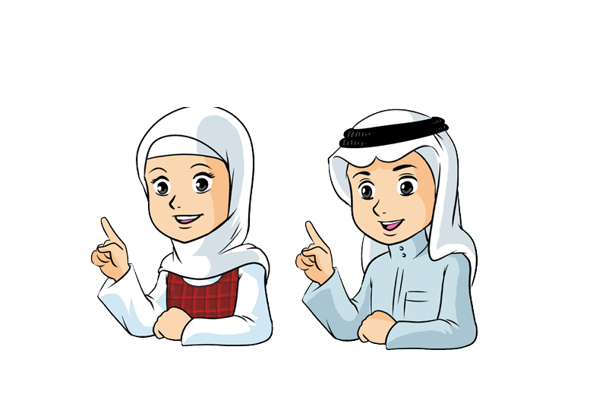
التربية
الإسلامية
سيدنا نوح 
نشاط 1
استخرج من النص الآتي الآية التي تدعو قوم نوح إلى عبادة الله وطاعته.
(إنَّا أَرْسَلْنَا نُوحًا إِلَىٰ قَوْمِهِ أَنْ أَنذِرْ قَوْمَكَ مِن قَبْلِ أَن يَأْتِيَهُمْ عَذَابٌ أَلِيمٌ ﴿1﴾ قَالَ يَا قَوْمِ إِنِّي لَكُمْ نَذِيرٌ مُبِينٌ ﴿2﴾ أَنِ اعْبُدُوا اللَّهَ وَاتَّقُوهُ وَأَطِيعُونِ ﴿3﴾ يَغْفِرْ لَكُم مِن ذُنُوبِكُمْ وَيُؤَخِّرْكُمْ إِلَىٰ أَجَلٍ مُسَمًّى ۚ إِنَّ أَجَلَ اللَّهِ إِذَا جَاءَ لَا يُؤَخَّرُ ۖ لَوْ كُنتُمْ تَعْلَمُونَ ﴿4﴾). سورة نوح، الآيات 1-4

Slide 5
التربية
الإسلامية
سيدنا نوح 
نموذج الإجابة
- الآية التي تدعو قوم نوح إلى عبادة الله وطاعته.
-  أَنِ اعْبُدُوا اللَّهَ وَاتَّقُوهُ وَأَطِيعُونِ ﴿3﴾ 

Slide 6
التربية
الإسلامية
نشاط 2
سيدنا نوح 
اقرأ النص وأجب على الأسئلة الآتية:
أقام نوح عليه السلام في قومه تسعمائة وخمسين عامًا، يدعوهم إلى عبادة الله تعالى، وينصحهم بترك عبادة الأصنام، لكن قومه رفضوا دعوته، وكذَّبوه، ووضعوا أصابعهم في آذانهم حتى لا يسمعوا كلامه، فلم يُؤمن به في تلك المدّة الطويلة إلاَّ عدد قليل.
-هل استجاب قوم نوح لدعوة رسولهم؟
-ماذا فعل معهم نوح عليه السلام؟

Slide 7
التربية
الإسلامية
سيدنا نوح 
نموذج الإجابة
نوح عليه السلام يدعو ربّه:
لم يستجب قوم نوح لدعوة رسولهم فصبر نوح عليه السلام على أذى قومه، وإعراضهم عن دعوته، ولمّا تأكّد من عدم استجابتهم، توجَّه إلى ربّه يدعو عليهم بالهلاك قائلًا: وَقَالَ نُوحٌ رَبِّ لا تَذَرْ عَلَى الْأرْضِ مِنَ الْكافِرِينَ دَيَّارًا (26) إِنّكَ إِن تَذَرْهُمْ يُضِلُّوا عِبَادَكَ وَلاَ يَلِدُوا إِلاّ فَاجِرًا كَفّارًا (27).

Slide 8
نشاط 3
التربية
الإسلامية
سيدنا نوح 
نموذج الإجابة
1- أختار رمز الإجابة فيما يأتي وأضع سطرًا تحته:
أقام نوح  في قومه:-
أ- 100عام ب- 500 عام ج- 750 عامًا د- 950 عامًا
وضع قوم نوح  أصابعهم في آذانهم يدلُّ على:
أ- حبِّهم لنوح  ب- قوَّة سمعهم ج- رفضهم سماع كلامه
1- أختار رمز الإجابة فيما يأتي وأضع سطرًا تحته:
أقام نوح  في قومه:-
أ- 100عام ب- 500 عام ج- 750 عامًا 950 عامًا
وضع قوم نوح  أصابعهم في آذانهم يدلُّ على:
أ- حبِّهم لنوح  ب- قوَّة سمعهم ج- رفضهم سماع كلامه

Slide 9
نشاط 4
التربية
الإسلامية
سيدنا نوح 
نموذج الإجابة
اقرأ النص الآتي وأجب على الأسئلة في دفترك:
صنع سيدنا نوح  السفينة.
كانت معاملة الكفار لسيدنا نوح  أنه كلّما مرُّوا به سخروا منه.
حمل سيدنا نوح معه على السفينة أهله المؤمنين، وزوجين اثنين من كل نوع من أنواع الحيوانات والطيور.
أمر الله تعالى نبيّه نوحًا  أن يصنع سفينته، ويحمل فيها أهله المؤمنين، ويُدخِل فيها من كل نوع من الحيوانات والطيور زوجين اثنين، وكان الكفار من قومه كلما مرُّوا به، سخروا منه، لكنّه كان مُتيقِّنًا أنَّ الله تعالى سوف ينصره ويحميه.
-ماذا صنع سيدنا نوح ؟
-كيف كانت معاملة الكفار لسيدنا نوح ؟
- ماذا حمل سيدنا نوح معه في السفينة؟

Slide 10
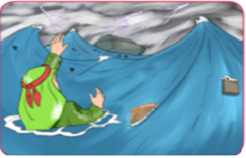
التربية
الإسلامية
سيدنا نوح 
الطوفان:
استجاب الله تعالى دعوة نوح عليه السلام على قومه الكافرين، فأمر السماوات أن تُمطر بغزارة، وأمر الأرض أن تُفجّر الينابيع، فالتقى ماء السماء بماء الأرض، وصارت بحارًا عظيمة غمرت الأرض، فحملت المياه السفينة ومن فيها، وغرق كل ما على الأرض من إنسان وحيوان.

Slide 11
التربية
الإسلامية
نشاط 3
سيدنا نوح 
نموذج الإجابة
اقرأ النص الآتي وأجب على الأسئلة في دفترك:
لم يستجب ابن نوح لدعوة أبيه.
كان مصير ابن نوح الغرق.
يستحق النجاة من الغرق ومن عذاب الله المؤمنون فقط.
لم يستجب ابن نوح  لدعوة أبيه، ولمّا رأى نوح  أنَّ قومه سيغرقون، أشفق على ابنه فدعا ربّه أن يُنجِّي ابنه من الغرق، ولكنَّ الله تعالى أعلمه أنّه لا يستحق النّجاة.
1 - هل استجاب ابن نوح  لدعوة أبيه؟
2 - ما مصير ابن نوح ؟
3 - من يستحق النجاة من الغرق ومن عذاب الله؟

Slide 12
التربية
الإسلامية
سيدنا نوح 
نشاط ختامي
أضع علامة (√) أمام العبارة الصحيحة،
وعلامة (×) أمام العبارة غير الصحيحة فيما يأتي:
نموذج الإجابة
√
الطوفان هو الفيضان.
×
استجاب ابن نوح لدعوة أبيه.
√
دعا نوح ربه أن يُهلك قومه الكافرين.
×
أمر الله تعالى نوحًا  أن يصنع سفينة، ويحمل فيها أهله فقط.

Slide 13

انتهى الدرس

